Slide 1
Las Bebidas Drinks
Spanish II

Slide 2
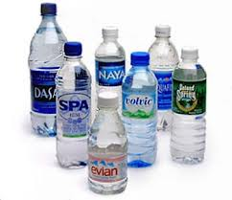
Water el agua
Chug! Chug! Chug!

Slide 3
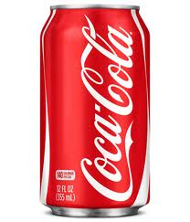
Coke cocacola
Vintage Coke Commercial

Slide 4
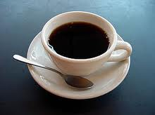
Coffee el café
Seinfeld

Slide 5
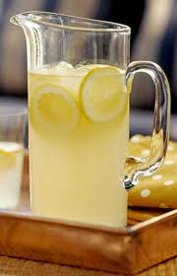
Lemonade la limonada
Business Shut Down

Slide 6
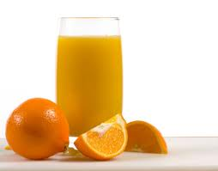
Orange juice el jugo / zumo de naranja

Slide 7
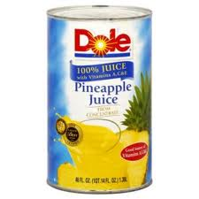
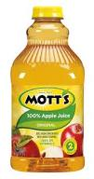
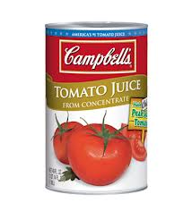
Juice el jugo or el zumo

Slide 8
Milk la leche
Crying Milk

Slide 9
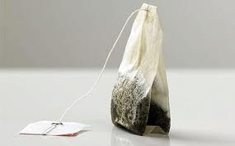
Tea el té

